Slide 1
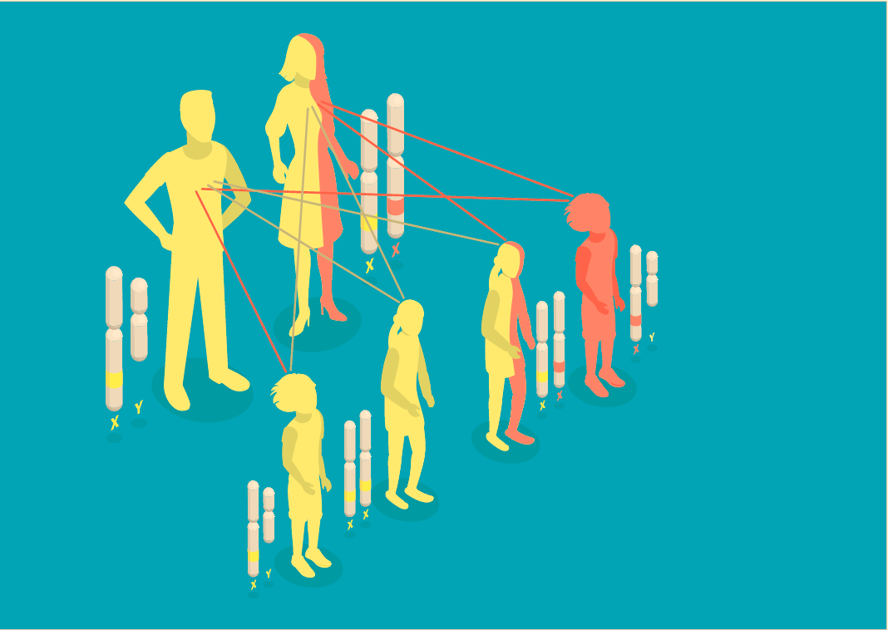
2Chromosomale erfelijkheid

Slide 2

HOOFDSTUK 1
MONO- EN DIHYBRIDE KRUISINGEN
Leerboek WACO 5 Biologie p. 59

Slide 3
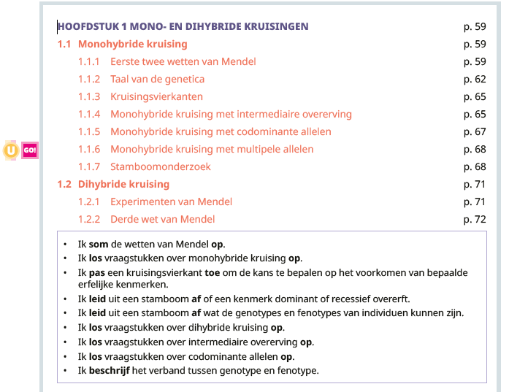

Slide 4
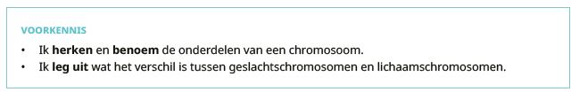
1 Mono- en dihybride kruisingen
Leerboek WACO 5 Biologie p. 59

Slide 5
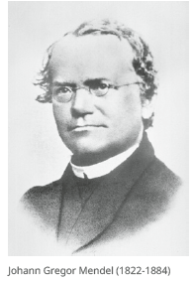
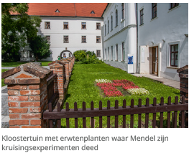
1 Mono- en dihybride kruisingen
1.1 Monohybride kruising
1.1.1 De eerste twee wetten van Mendel
De erfelijkheidsleer of genetica is de wetenschap die genen en de overerving van genen bestudeert
Johan Gregor Mendel
Tsjechische monnik
grondlegger van de erfelijkheidsleer
experimenteerde met erwtenplanten in de kloostertuin
Leerboek WACO 5 Biologie p. 59

Slide 6
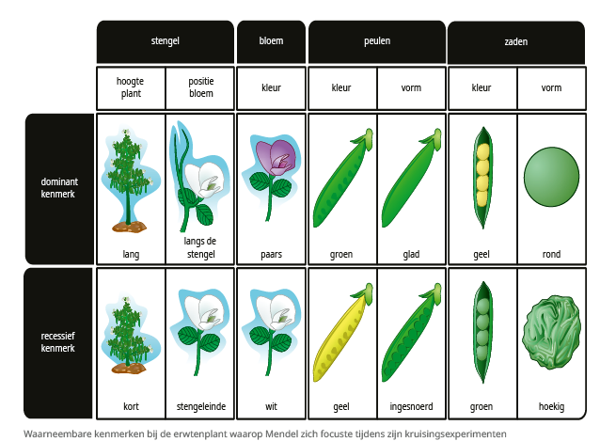
Leerboek WACO 5 Biologie p. 60

Slide 7
1 Mono- en dihybride kruisingen
1.1 Monohybride kruising
1.1.1 De eerste twee wetten van Mendel
‘raszuiver’ plantenmateriaal voor de onderzochte kenmerken
twee raszuivere planten met hetzelfde kenmerk
  alle nakomelingen hebben hetzelfde kenmerk
een raszuivere groenzadige plant na zelfbestuiving
  enkel groenzadige nakomelingen
een raszuivere geelzadige plant na zelfbestuiving
  enkel geelzadige nakomelingen
Leerboek WACO 5 Biologie p. 60

Slide 8
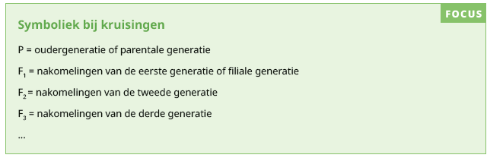
1 Mono- en dihybride kruisingen
1.1 Monohybride kruising
1.1.1 De eerste twee wetten van Mendel
specifieke terminologie
Leerboek WACO 5 Biologie p. 61

Slide 9
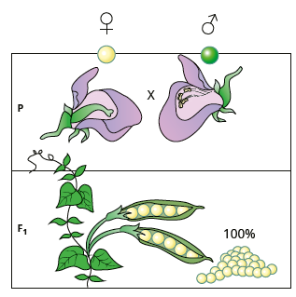
1 Mono- en dihybride kruisingen
1.1 Monohybride kruising
1.1.1 De eerste twee wetten van Mendel
monohybride kruisingen
reeks kruisingen waarbij telkens slechts één kernmerk (bv. zaadkleur) werd onderzocht
Experiment 1
P-generatie
  stamperplant: geelzadig en raszuiver
  stuifmeelplant: groenzadig en raszuiver
F₁-generatie
  allemaal geelzadig
  ‘hybriden’ of ‘bastaarden’
Leerboek WACO 5 Biologie p. 61

Slide 10
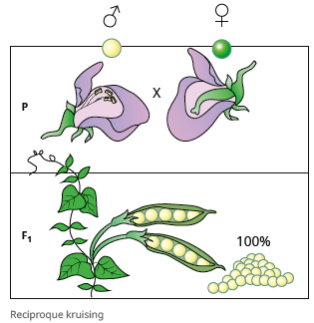
1 Mono- en dihybride kruisingen
1.1 Monohybride kruising
1.1.1 De eerste twee wetten van Mendel
Experiment 1
Reciproque kruising
P-generatie
  stamperplant: groenzadig en raszuiver
  stuifmeelplant: geelzadig en raszuiver
F₁-generatie
  allemaal geelzadig
geelzadig is dominant of overheersend
groenzadig is recessief of ondergeschikt
Dominantieregel: F₁-generatie hetzelfde kenmerk als één van de ouders
Leerboek WACO 5 Biologie p. 61

Slide 11
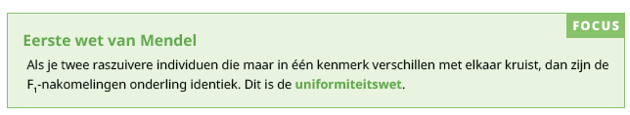
1 Mono- en dihybride kruisingen
1.1 Monohybride kruising
1.1.1 De eerste twee wetten van Mendel
Leerboek WACO 5 Biologie p. 62

Slide 12
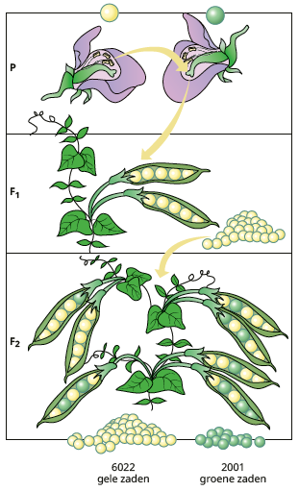
1 Mono- en dihybride kruisingen
1.1 Monohybride kruising
1.1.1 De eerste twee wetten van Mendel
Experiment 2
Zelfbestuiving van de F₁-generatie
F₁-generatie
  allemaal geelzadig
F₂-generatie
  verhouding van 3/1
geelzadige F₁-generatie is ook drager van het groenzadige kenmerk
Leerboek WACO 5 Biologie p. 62

Slide 13
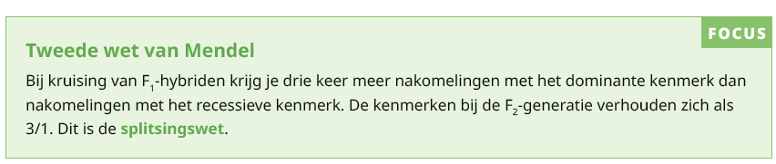
1 Mono- en dihybride kruisingen
1.1 Monohybride kruising
1.1.1 De eerste twee wetten van Mendel
Leerboek WACO 5 Biologie p. 62

Slide 14
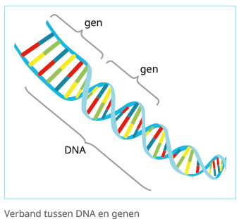
1 Mono- en dihybride kruisingen
1.1 Monohybride kruising
1.1.2 Taal van de genetica
- nakomeling krijgt materiaal mee van moeder en vader
‘erffactoren’ = genen
Een gen is een stukje DNA dat de code bevat voor de aanmaak van een eiwit dat zich uit als een eigenschap
mens: 20 000 genen
Leerboek WACO 5 Biologie p. 62

Slide 15
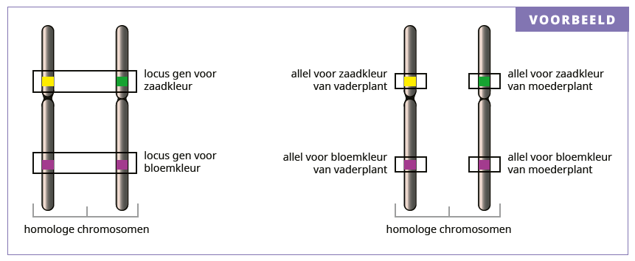
1 Mono- en dihybride kruisingen
1.1 Monohybride kruising
1.1.2 Taal van de genetica
Allel: variant van een gen
Locus: de vaste positie waar een gen zich op een chromosoom bevindt
Leerboek WACO 5 Biologie p. 63

Slide 16
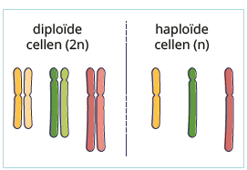
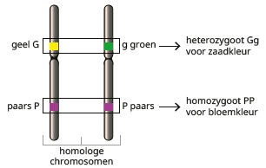
1 Mono- en dihybride kruisingen
1.1 Monohybride kruising
1.1.2 Taal van de genetica
Diploïd - haploïd
diploïde cel (2n) heeft voor elk gen twee allelen
  - lichaamscellen
haploïde cel (n) heeft voor elk gen slechts één allel
  zaadcellen en eicellen
Heterozygoot – homozygoot
heterozygoot: de allelen voor een bepaald gen zijn verschillend
homozygoot of raszuiver: de allelen voor een bepaald gen zijn dezelfde
Leerboek WACO 5 Biologie p. 63 + 64

Slide 17
1 Mono- en dihybride kruisingen
1.1 Monohybride kruising
1.1.2 Taal van de genetica
Dominant - recessief
Dominant of overheersend allel komt altijd tot uiting als het aanwezig is.
  aangeduid met een hoofdletter
  altijd op de eerste plaats noteren bij heterozygote allelenparen
Recessief of ondergeschikt allel komt enkel tot uiting in homozygote toestand
  aangeduid met een kleine letter
Voorbeelden:
gele erwten = G (dominant), groene erwten = g (reseccief)
  GG en Gg: gele erwten, gg: groene erwten
paarse bloemen = P (dominant), witte bloemen = p (recessief)
  PP en Pp: paarse bloemen, pp: witte bloemen
Leerboek WACO 5 Biologie p. 64

Slide 18
1 Mono- en dihybride kruisingen
1.1 Monohybride kruising
1.1.2 Taal van de genetica
Genotype - fenotype
genotype: informatie zoals ze in de genen voorkomt
  Gg of gg
fenotype: uiterlijke verschijningsvorm van het organisme
  bepaald door het genotype en de omgevingsfactoren
  gele erwten of groene erwten
  haarkleur
Leerboek WACO 5 Biologie p. 64

Slide 19
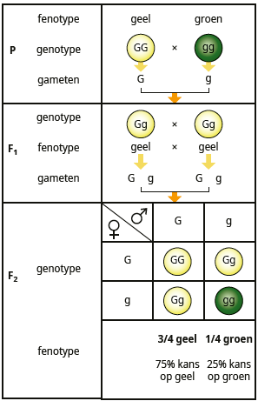
1 Mono- en dihybride kruisingen
1.1 Monohybride kruising
1.1.3 Kruisingsvierkanten
Kruisingsvierkant of vierkant van Punnett
schematische weergaven welke mogelijke zygoten (nakomelingen)
diploïde cellen stel je met twee letters voor
haploïde cellen (gameten) stel je met één letter voor
aantonen van de splitsingswet
Leerboek WACO 5 Biologie p. 65

Slide 20
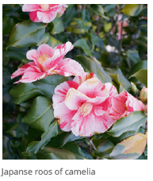
1 Mono- en dihybride kruisingen
1.1 Monohybride kruising
1.1.4 Monohybride kruising met intermediaire overerving
Intermediaire eigenschap of mengvorm
geen van de allelen wordt dominant overgeërfd
voorbeeld: Japanse roos
  P-generatie: raszuivere homozygote witte en rode camelia’s
  F₁-generatie: uitsluitend roze camelia’s
  roze is een mengvorm van wit en rood
Leerboek WACO 5 Biologie p. 65

Slide 21
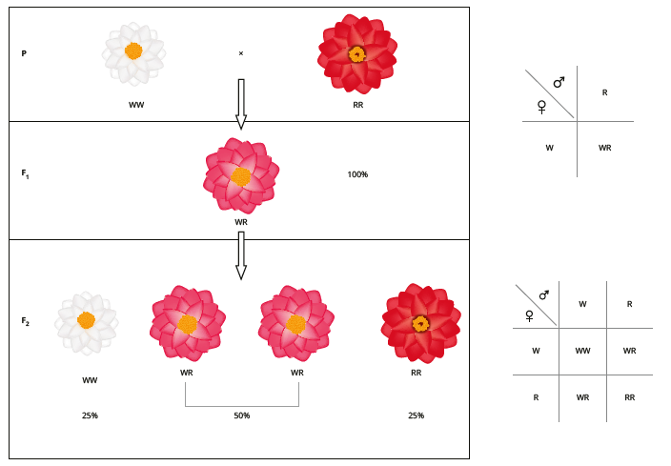
kruisingsvierkant
F₁-generatie:
- 100% roze (WR)
F₂-generatie:
- 25%: wit (WW)
- 25%: rood (RR)
- 50%: roze (WR)
Leerboek WACO 5 Biologie p. 66

Slide 22
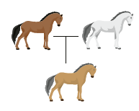
1 Mono- en dihybride kruisingen
1.1 Monohybride kruising
1.1.4 Monohybride kruising met intermediaire overerving
Andere voorbeelden
vachtkleur bij paarden
  P: homozygote hengst met rood-bruine vacht met homozygote merrie met wit of licht créme gekleurde vacht
  F₁: veulens met goudkleurige vacht
haarstijl bij mensen
  P: homozygote man met krulhaar met homozygote vrouw met steil haar
  F₁-generatie: kinderen met golvend haar
Leerboek WACO 5 Biologie p. 66

Slide 23
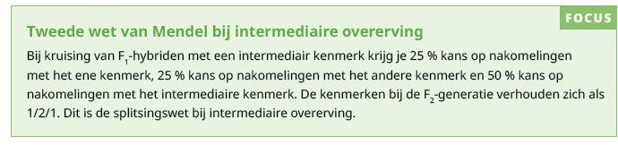
1 Mono- en dihybride kruisingen
1.1 Monohybride kruising
1.1.4 Monohybride kruising met intermediaire overerving
Leerboek WACO 5 Biologie p. 66

Slide 24
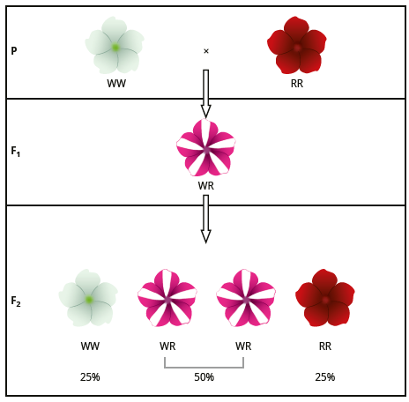
1 Mono- en dihybride kruisingen
1.1 Monohybride kruising
1.1.5 Monohybride kruising met codominante allelen
Codominantie
- beide allelen komen naaste elkaar tot uiting, beide even dominant
voorbeeld: rododendrons
  P-generatie: homozygote witte en rode kroonbladeren
  F₁-generatie: tweekleurige rode en witte kroonbladeren
Leerboek WACO 5 Biologie p. 67

Slide 25
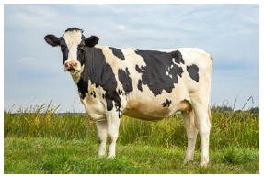
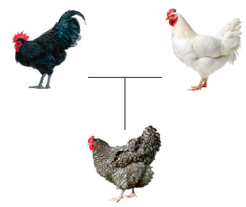
1 Mono- en dihybride kruisingen
1.1 Monohybride kruising
1.1.5 Monohybride kruising met codominante allelen
Andere voorbeelden:
vachtkleur bij Holstein-koeien
  P: homozygote koe met zwarte vacht met homozygote stier met witte vacht
  F₁: kalveren met zwart-wit gevlekte vacht
verderdek bij kippen
  P: homozygote hen met witte veren homozygote haan met zwarte veren
  F₁: kuikens met zowel zwarte als witte veren
Leerboek WACO 5 Biologie p. 67

Slide 26
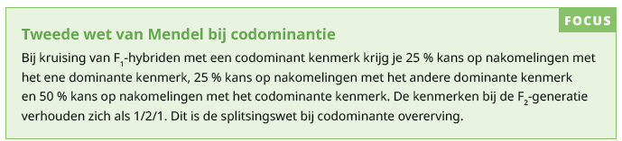
1 Mono- en dihybride kruisingen
1.1 Monohybride kruising
1.1.5 Monohybride kruising met codominante allelen
Leerboek WACO 5 Biologie p. 66

Slide 27
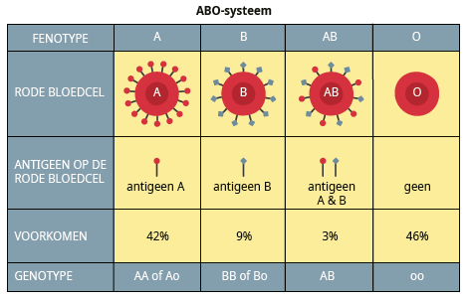
1 Mono- en dihybride kruisingen
1.1 Monohybride kruising
1.1.6 Monohybride kruising met multipele allelen
Multipele allelen
- van een bepaald gen bestaan met dan twee mogelijke allelen
voorbeeld: bloedgroepen
  allelen: A, B en o
  codominante bloedgroepen A en B
  recessieve bloedgroep O
Leerboek WACO 5 Biologie p. 68

Slide 28
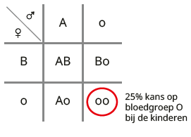
1 Mono- en dihybride kruisingen
1.1 Monohybride kruising
1.1.6 Monohybride kruising met multipele allelen
Multipele allelen
kruisingsvierkant 1
  P: heterozygote man bloedgroep A met heterozygote vrouw bloedgroep B
  F₁: kinderen met bloedgroep O: 25% kans
voorbeelde 2
  P: homozygote man bloedgroep A met homozygote vrouw bloedgroep B
  F₁: kinderen met bloedgroep AB: 100% kans
Leerboek WACO 5 Biologie p. 68

Slide 29
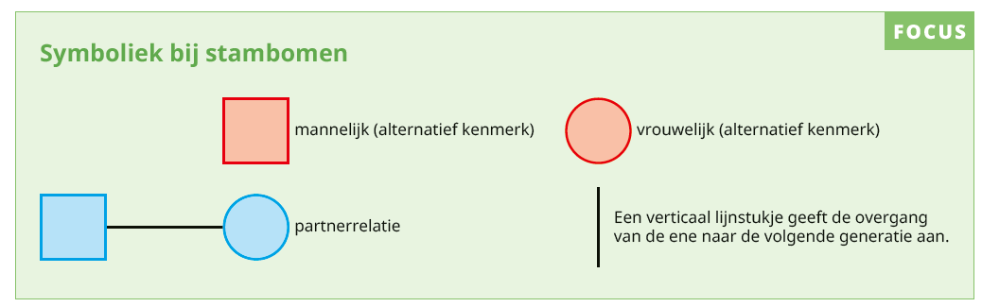
1 Mono- en dihybride kruisingen
1.1 Monohybride kruising
1.1.7 Stamboomonderzoek
Stamboom
schematische voorstelling van verschillende generaties
met onderlinge relaties
Leerboek WACO 5 Biologie p. 68 + 69

Slide 30
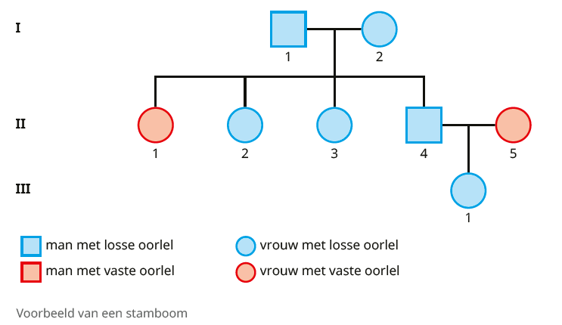
1 Mono- en dihybride kruisingen
1.1 Monohybride kruising
1.1.7 Stamboomonderzoek
Voorbeeld
drie generaties: I, II en III
koppel I₁ en I₂:
  drie dochters: II₁, II₂ en II₃
  één zoon: II₄
zoon II₄ is samen met vrouw II₅
  één dochters: III₁
zoek een koppel met hetzelfde kenmerk
  losse oorlel is dominant
  vaste oorlel is recessief
Leerboek WACO 5 Biologie p. 69

Slide 31
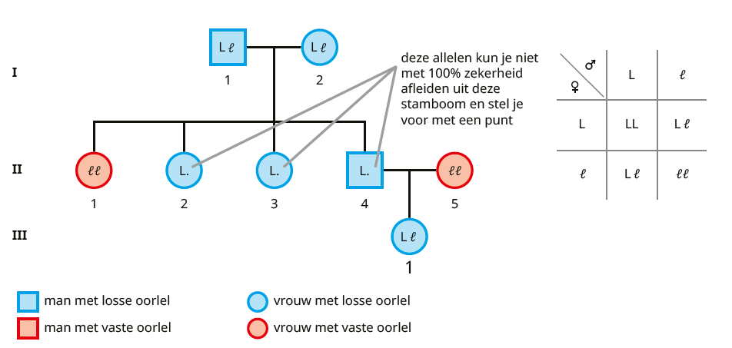
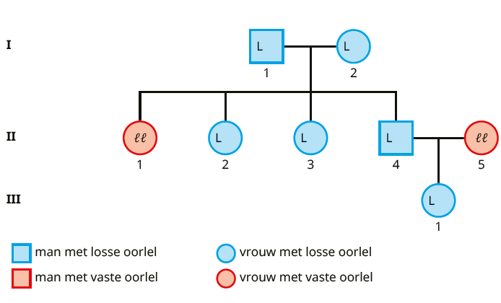
1 Mono- en dihybride kruisingen
1.1 Monohybride kruising
1.1.7 Stamboomonderzoek
op basis van fenotypes kan je genotypes afleiden
  losse oorlel: L
  vaste oorlel: ℓ
Leerboek WACO 5 Biologie p. 70

Slide 32
1 Mono- en dihybride kruisingen
1.1 Monohybride kruising
1.1.7 Stamboomonderzoek
Neonatale screening
prik in de hiel of de hand op de derde dag na de bevalling
onderzoek naar bepaalde zeldzame ziekten
  Fenylketonurie (pku)
  Spinale musculaire atrofie (SMA)
  Mucoviscidose
vroege behandeling, grotere overlevingskans
criteria zeldzame ziekten
  ernst van de ziekte
  voorkomen van de ziekte: voldoende voorkomen
  behandelbaarheid van de ziekte: goede en betaalbare behandeling
  beschikbaarheid van de screening: snel en relatief goedkoop
  test moet voldoende gevoelig zijn
  beschikbaarheid van een goed vervolgonderzoek
jaarlijks ongeveer 40 baby’s met zeldzame ziekten
  25-tal voorkomt de vroege opsporing een zware handicap of overlijden
Leerboek WACO 5 Biologie p. 71

Slide 33
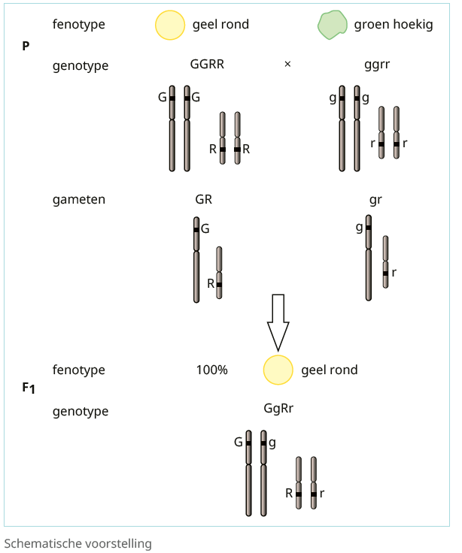
1 Mono- en dihybride kruisingen
1.2 Dihybride kruising
1.2.1 Experimenten van Mendel
dihybride kruisingen
reeks kruisingen waarbij telkens twee kernmerken (bv. zaadkleur en zaadvorm) werden onderzocht
  P: homozygote erwtenplanten: één gele en ronde zaden en één met groene en hoekige zaden
  F₁: allemaal erwtenplanten met gele en ronde zaden
  dominant: geel (G) en rond (R)
  recessief: groen (g) en hoekig (r)
Leerboek WACO 5 Biologie p. 71

Slide 34
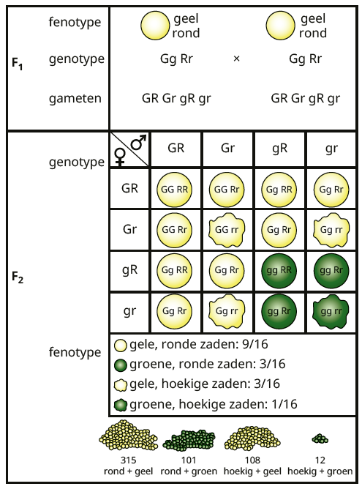
1 Mono- en dihybride kruisingen
1.2 Dihybride kruising
1.2.1 Experimenten van Mendel
zelfbestuiving van de F₁-generatie
  9/16: geel + rond (G.R.)
  3/16: groen + rond (ggR.)
  3/16: geel + hoekig (G.rr)
  1/16: groen + hoekig (ggrr)
  kleuren verhouden zich 3/1
  zaadvorm verhouden zich 3/1
Leerboek WACO 5 Biologie p. 72

Slide 35
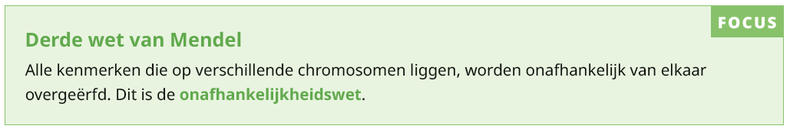
1 Mono- en dihybride kruisingen
1.2 Dihybride kruising
1.2.2 Derde wet van Mendel
uniformiteitswet geldt ook
splitsingswet geldt ook
Leerboek WACO 5 Biologie p. 72

Slide 36
1 Mono- en dihybride kruisingen
JUIST/FOUT?
a Het gen voor bloedgroepen is een voorbeeld van codominantie bij mensen.
Antwoord:

Slide 37
1 Mono- en dihybride kruisingen
JUIST/FOUT?
a Het gen voor bloedgroepen is een voorbeeld van codominantie bij mensen.
Antwoord:
Juist

Slide 38
1 Mono- en dihybride kruisingen
JUIST/FOUT?
b Bij kruising van F₁-hybriden krijg je drie keer zoveel nakomelingen met het recessieve
kenmerk als nakomelingen met het dominante kenmerk.
Antwoord:

Slide 39
1 Mono- en dihybride kruisingen
JUIST/FOUT?
b Bij kruising van F₁-hybriden krijg je drie keer zoveel nakomelingen met het recessieve
kenmerk als nakomelingen met het dominante kenmerk.
Antwoord:
Fout: bij kruising van F₁-hybriden, krijg je drie keer zoveel nakomelingen met het dominante kenmerk dan nakomelingen met het recessieve kenmerk.

Slide 40
1 Mono- en dihybride kruisingen
JUIST/FOUT?
c Recessieve allelen komen enkel tot uiting in heterozygote vorm.
Antwoord:

Slide 41
1 Mono- en dihybride kruisingen
JUIST/FOUT?
c Recessieve allelen komen enkel tot uiting in heterozygote vorm.
Antwoord:
Fout: recessieve allelen komen enkel tot uiting in homozygote vorm.

